Slide 1
基于模糊控制的智能洗衣机
组 长： 程榆杰 2009142211
组 员： 刘欣卓 2009142114
李俊言 2009142201
专 业：计算机科学与技术
指导教师：付岩

Slide 2
一、项目介绍
二、算法设计
三、硬件设计
四、项目演示
五、结论
Notes:
我将在以下几个方面对本系统进行陈述

Slide 3
一、项目介绍
利用模糊控制技术实现对洗衣机的自动控制甚至智能控制。
本智能洗衣机应实现的功能有：通过接收传感器信号，判断衣物量、污浊度、污渍类型、水温等信息；根据以上的信息推理得出洗涤时间、水量、洗涤剂投放量、洗涤强度等。
Notes:
首先是整体项目介绍

Slide 4
二、算法设计
洗衣机的控制过程所涉及到的因变量和自变量的数学模型相当粗糙，因此要按照人类的控制经验总结出一套以模糊量为基准的模糊控制规则，使用模糊推理算法推理出操作洗衣机的控制量，从而实现对洗衣机的智能控制。
Notes:
首先是整体项目介绍

Slide 5
定义污渍类型的语言值
泥性肮脏度：SD（污泥少）、MD（污泥中）、LD（污泥多）；油性肮脏度：SG（油污少）、MG（油污中）、LG（油污多）；洗涤时间：VS（很短）、S（短）、M（中等）L（长）、VL（很长）。
定义语言值的隶属度函数
泥性肮脏度的隶属度函数如图2.1所示；油性肮脏度的隶属度函数如图2.2所示；洗涤时间的隶属度函数如图2.3所示。
Notes:
首先是整体项目介绍

Slide 6
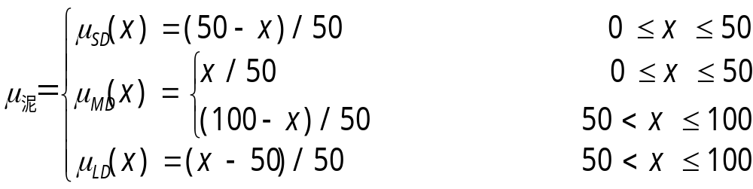
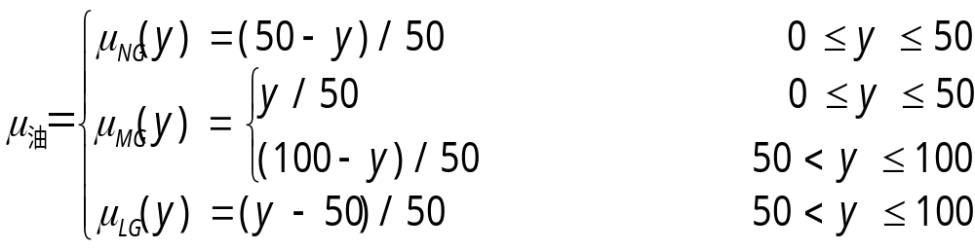
图2.1 油性肮脏度隶属度函数
图2.1 油性肮脏度隶属度函数
Notes:
首先是整体项目介绍

Slide 7
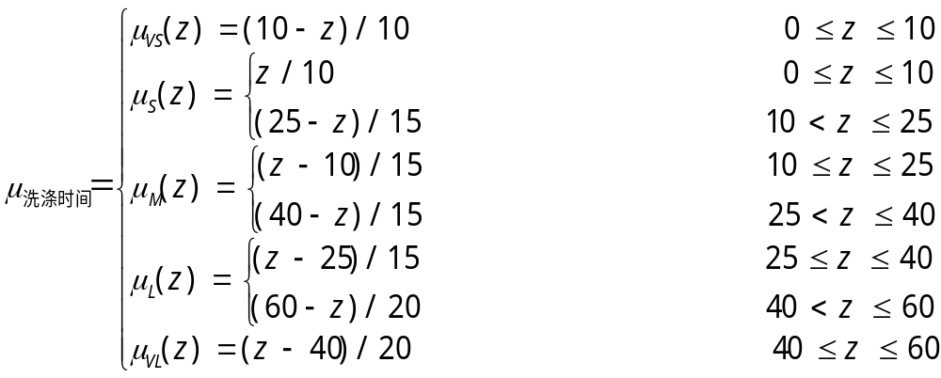
图2.3 洗涤时间隶属度函数
Notes:
首先是整体项目介绍

Slide 8
模糊控制规则
在推算洗涤时间的推理算法中，油性肮脏度要占有更高的权重，它对洗涤时间的影响要大。模糊控制规则如表2.1所示。
表2.1 模糊控制规则表
洗涤时间 | SG | MG | LG
SD | VS | M | L
MD | S | M | L
LD | M | L | VL
Notes:
首先是整体项目介绍

Slide 9
三、硬件设计
显然，本洗衣机控制系统的核心应选择可编程的器件，经过讨论，我们决定使用8051单片机做为本系统的控制核心。
8051：8位CPU，自带4KB的Flash存储器，128Bytes内存，使用C编写程序，算法易于实现，应用广泛，参考资料丰富。
Notes:
首先是整体项目介绍

Slide 10
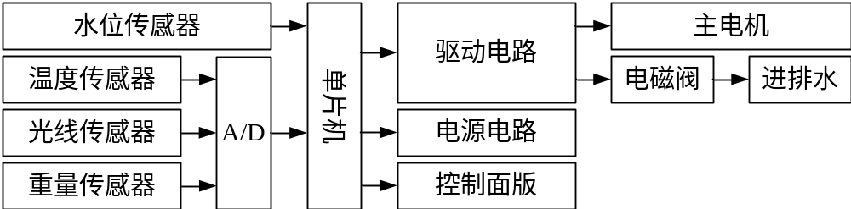
硬件结构框图
图3.1 智能洗衣机硬件结构框图
元器件电路图
本系统的元器件电路图较为复杂，在此不做细表，在稍后的演示环节将为大家详细讲解。
Notes:
首先是整体项目介绍

Slide 11
四、项目演示
由于条件所限，我们没有使用真正的硬件来实现本智能洗衣机系统，我们使用了单片机设计和仿真工具Proteus 8.0来完成本智能洗衣机系统的仿真演示。
Notes:
首先是整体项目介绍

Slide 12
五、结论
本智能洗衣机系统使用了模糊推理算法，由传感器采集到的各种信息来计算最终的洗涤时间，并由8051单片机执行此算法并最终控制洗衣机洗涤衣服。仿真实验表明，本智能洗衣机可以根据污渍的类型和多少计算出合理的洗涤时间并控制电动机执行。
Notes:
首先是整体项目介绍

